Slide 1
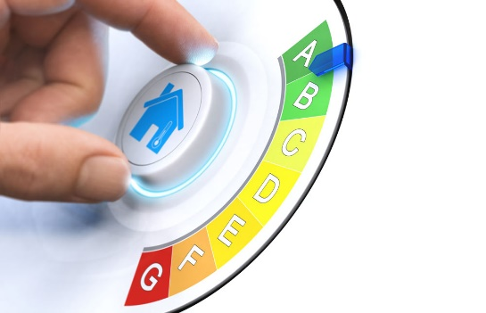
Toute reproduction sans autorisation de l’Arc est interdite
Le Diagnostic de Performance Energétique
Formation du 11 mai 2023

Slide 2
Sommaire de la formation du 11 05 2023
Focus sur le DPE
Établir le DPE
Améliorer l’étiquette du DPE

Slide 3
1ère Partie
Focus sur le Diagnostic de Performance Énergétique
Définition
Les nouveautés introduites en 2021
Le contenu

Slide 4
Focus sur le DPE
Définition
Le DPE est un diagnostic réalisé selon un calcul réglementaire 3CL basé sur des critères prédéfinis ce qui permet de comparer les logements entre eux.
Il a été instauré en 2006 afin de sensibiliser les habitants à la performance énergétique de leur logement en évaluant leur consommation énergétique et leurs émissions de gaz à effet de serre. Ils sont ensuite classés selon des étiquettes allant de A pour les logements les plus performants à G pour les logements les moins performants.
On distingue deux types de DPE :
le DPE individuel ou DPE logement, obligatoire en cas de location ou de vente d’un logement
le DPE collectif ou DPE immeuble. Ce dernier était jusqu’à maintenant obligatoire pour les copropriétés en chauffage collectif de moins de 50 lots, dorénavant il est obligatoire pour tout bâtiment dont le permis de construire a été déposé avant le 1er janvier 2013 selon le calendrier suivant :
Un DPE est valable 10 ans mais ceux réalisés avant le 31 décembre 2017 ne sont plus valables au 1er janvier 2023 et ceux réalisés entre le 1er janvier 2018 et le 30 juin 2021 ne le seront plus au 1er janvier 2025.
1er janvier 2024 | Copropriétés de plus de 200 lots
1er janvier 2025 | Copropriétés entre 50 et 200 lots
1er janvier 2026 | Copropriétés de moins de 50 lots
Notes:
Un DPE collectif établissant que le bâtiment appartient à la classe A, B ou C n’a plus besoin d’être refait au bout de 10 ans.

Slide 5
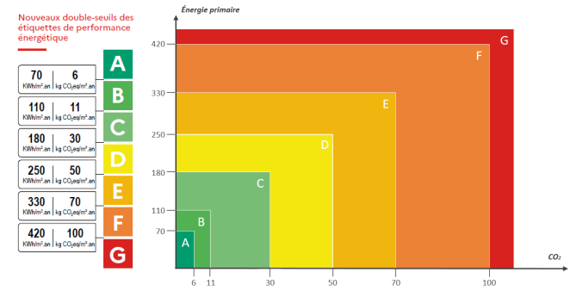
Les nouveautés introduites en 2021
Afin de rendre les DPE plus fiables et plus efficaces, plusieurs décrets et arrêtés ont été publiés par le gouvernement en 2020 et 2021 pour une entrée en vigueur du nouveau DPE au 1er juillet 2021.
Nouvelle étiquette à 2 entrées :
Opposabilité du DPE : en cas d’informations erronées, il est possible de se retourner contre le diagnostiqueur ou le bailleur/vendeur.

Slide 6
Contraintes pour les bailleurs :
Gel des loyers depuis le 25 août 2022 pour les logements classés F ou G ;
Interdiction de location :
Logements consommant plus de 450 kWh d’énergie finale (EF) par m²/an à partir du 1er janvier 2023
Logements classés G en 2025
Logements classés F en 2028
Logements classés E en 2034
Certaines aides financières dépendent du DPE :
Sortie de passoire thermique
Atteinte des étiquettes A ou B
Le DPE collectif ne vaut plus systématiquement DPE individuel. La disposition a été remplacée par la possibilité de générer des DPE individuels lors de la réalisation d’un DPE collectif uniquement lorsqu’il existe une homogénéité thermique des lots d’habitation et ceci dans un délai de 6 mois.

Slide 7
Le contenu du DPE
Description du bâtiment (surface, orientation, qualité de l’isolation, menuiseries extérieures…) et des équipements de chauffage, de production d’eau chaude sanitaire, de refroidissement et de ventilation :

Slide 8
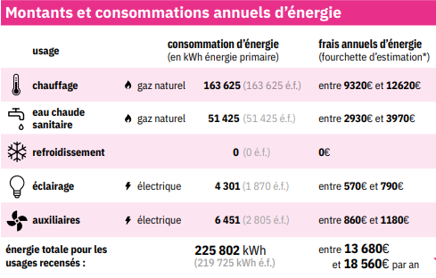
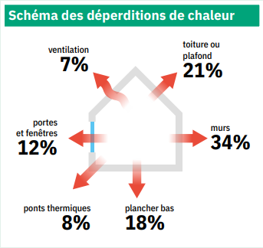
Consommation d’énergie primaire (EP) estimée pour une utilisation standardisée du bâtiment ou du logement ainsi que le niveau des émissions de gaz à effet de serre et estimation des coûts annuels d’énergie.
Indicateur du confort d’été.
Schéma de déperdition thermique de l’enveloppe.

Slide 9
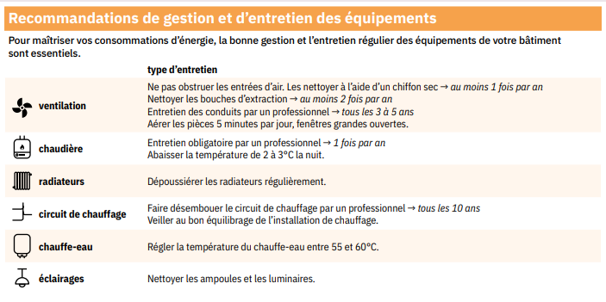
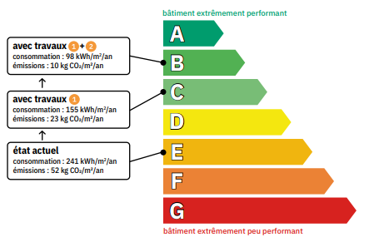
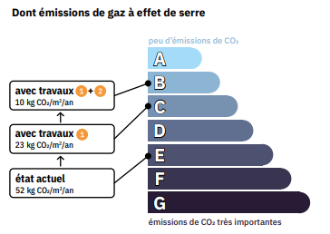
Recommandations sur les mesures les plus efficaces pour économiser de l’énergie : conseils de bon usage et de bonne gestion du bâtiment et de ses équipements :
Recommandations de travaux à engager pour améliorer l’étiquette énergétique du logement. Ces travaux sont ensuite regroupés en deux scénarios avec l’indication de la consommation énergétique atteinte.
⚠ : Ces travaux ne sont pas obligatoires et sont donnés à titre informatif.
Notes:
les scénarios peuvent être utilisés pour mobiliser l’aide MaPrimeRénov’ Copro qui nécessite un gain énergétique de 35%.

Slide 10
Questions / réponses

Slide 11
2ème Partie
Établir le Diagnostic de Performance Énergétique
Quel professionnel pour établir le DPE ?
La récolte des données
La méthode de calcul du DPE

Slide 12
Établir le DPE
Quel professionnel pour établir le DPE
Le DPE est réalisé par un diagnostiqueur certifié. Pour les DPE collectifs, le diagnostiqueur doit posséder une certification avec mention.
Le DPE collectif étant obligatoire dans le Diagnostic Technique Global (DTG) et pour établir un Plan Pluriannuel de travaux (PPT), il peut être réalisé par un bureau d’études s’il possède les certifications nécessaires.
Son tarif n’est pas réglementé, il est donc nécessaire de le mettre en concurrence et de le voter en assemblée générale.
Le DPE doit être transmis à l’observatoire de l’ADEME par le diagnostiqueur. A partir du numéro d’identification du DPE, le propriétaire peut vérifier la validité de son DPE sur le site de l’observatoire.
Notes:
Il est possible de vérifier la certification d’un diagnostiqueur sur l’observatoire de l’Ademe
https://observatoire-dpe.ademe.fr/accueil

Slide 13
La récolte des données
Étape centrale du DPE, qui sera la garante de sa fiabilité.
Fourniture des informations et documents en possession du syndic ou du propriétaire du logement : plans, données sur les équipements de chauffage, d’ECS et de ventilation, factures détaillées des travaux d’économies d’énergie…
Visite sur site : elle permet de vérifier et compléter les informations recueillies. Pour un DPE collectif, le diagnostiqueur doit visiter un échantillon représentatif :
Un logement de chaque typologie (T1, T2, T3…)
Un logement sur chaque type de plancher bas
Un logement sous chaque type de plancher haut
Un logement en étage intermédiaire
Au moins 10% des logements pour les immeubles de 31 à 100 logements et au moins 5% pour ceux de plus de 100 logements avec un minimum de 10 logements.
le diagnostiqueur doit intervenir avec plusieurs équipements comme un appareil photo, un télémètre, un vitromètre, un mètre ruban, un briquet pour l’émissivité des fenêtres…
Notes:
Au moins un par bâtiment…

Slide 14
La méthode de calcul
La méthode de calcul a été modifiée pour rendre les DPE plus fiables.
La méthode facture a été abandonnée au profit de la méthode 3CL.
Les postes de consommation d’énergie sont passés à 5 : en plus du chauffage, de l’ECS et de la climatisation, l’énergie nécessaire à l’éclairage et au fonctionnement des auxiliaires (ventilation, chaudières, pompes…) sont également pris en compte.
La consommation réelle de l’occupant n’est pas prise en compte, mais uniquement des données objectives comme le niveau d’isolation, l’épaisseur des façades, le type de chaudière, la présence de double vitrage…
La performance énergétique est donc théorique, basée sur un usage standardisé. Le potentiel vieillissement des matériaux n’est pas pris en compte tout comme des surfaces habitables non occupées et donc non chauffées.
La consommation énergétique est donnée en énergie primaire en opposition à l’énergie finale qui est celle affichée sur les factures. Pour l’électricité un coefficient de 2,3 est appliqué.
C’est pour ces raisons qu’il peut exister un décalage important entre la consommation énergétique calculée par le DPE et celle facturée à la copropriété ou à un habitant.
Notes:
Cela explique que de nombreux logements en chauffage électrique se retrouvent classés F ou G malgré des performances énergétiques correctes en apparence.
C’est un outil de comparaison

Slide 15
Questions / réponses

Slide 16
3ème Partie
Améliorer l’étiquette du
Diagnostic de Performance Énergétique

Slide 17
Améliorer l’étiquette de son DPE
Il est inutile d’adapter son comportement pour améliorer l’étiquette DPE, seuls les travaux d’économie d’énergie ont un impact.
Ces travaux peuvent être réalisés au niveau de l’immeuble ou de l’appartement.
Au niveau collectif :
ITE
Travaux en chaufferie
Isolation du plancher bas et de la toiture
Amélioration de la ventilation
Au niveau individuel :
ITI
Remplacement de la chaudière, des radiateurs, du chauffe-eau
Remplacement des fenêtres par du double vitrage
Attention à bien conserver les preuves des travaux (factures, photos…)

Slide 18
Questions / réponses

